Slide 1
Populace parazitů
Populační ekologie parazitů

Slide 2
Životní cykly a populace parazitů

Slide 3
Populace parazitů

Slide 4
Populace parazitů

Slide 5

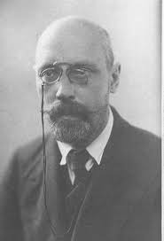

Robert May
A.V. Dogiel
Roy Anderson

Slide 6
Populační ekologie parazitů

Slide 7
Charakteristiky populace parazitů

Slide 8
Charakteristiky populace parazitů

Slide 9
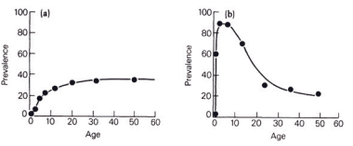
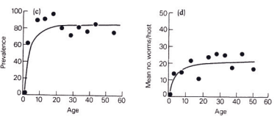
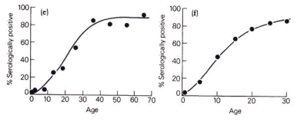
Prevalence a intenzita infekce některých parazitů člověka
Entamoeba histolytica v západní Africe, B) Malárie v Nigérii,
C) a D) Ascaris lumbricoides v Iranu.
E) Žlutá zimnice v Brazilii
F) Neštovice v New Yorku

Slide 10
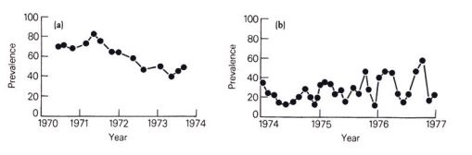
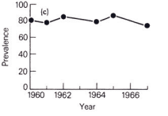
Dlouhodobá sledování
Trypanosoma vivax v mouše tse tse v Nigerii, B) Entamoeba histolotica
v západní Africe, C) Schistosoma haematobium v Iranu

Slide 11
Frekvenční distribuce parazita per organismus hostitele
Frekvenční distribuce parazitů per organismus hostitele může být rozdělena do tří kategorií:
Underdispersion (pravidelná distribuce, homogenní, variance < mean)
Random, (náhodná distribuce, variance = mean)
Overdispersion, (agregovaná distribuce, heterogenní, variance > mean)

Slide 12
Pravděpodobností distribuce
Existují tři teoretické modely pro popis frekvenční distribuce parazita v populaci hostitele:
Positivní binomický model (underdispersion)
Poisonův model (random)
Negativní binomický model (overdispersion)
Paraziti jsou nejčastěji agregováni (overdispersion), kdy největší část populace cizopasníka je nahloučena v relativně malé části populace hostitele.

Slide 13
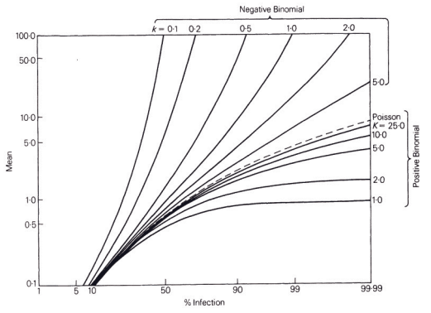
Vztah mezi prevalencí a mean intensity of infection

Slide 14
Šíření parazita mezi hostiteli
Paraziti mohou dokončit svůj vývoj jedině když se uskutečňuje jejich přenos v populaci hostitele, tedy mezi jednotlivými hostiteli této populace. Přenos se uskutečňuje:
Přímo, např. kontaktem a nebo inhalací, ingescí, nebo penetrací
Nepřímo, prostřednictvím jednoho nebo více mezihostitelů, např. saním vektora, ingescí infikovaného mezihostitele, nebo přímo z rodičů na potomstvo.
Tento přenos označujeme jako vertikální na rozdíl od předchozích, které jsou tzv. horizontální.

Slide 16
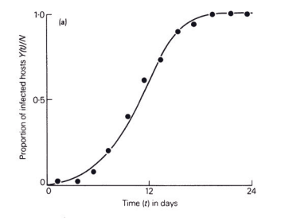
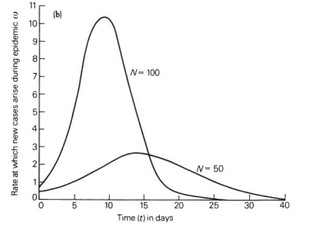
Příklady epidemie – přímý přenos
Protozoární parazit Hydramoeba hydroxena
v populaci láčkovce Chlorohydra viridisima.
Dva příklady epidemie pro dvě velikosti
populace parazita

Slide 17
Přenos infekčním agens
Řada přímo i nepřímo šířených parazitů vytváří různá infekční stadia s velice malou životností mimo hostitele. Např. miracidia, cerkarie schistosom, infekční larvy Ancylostoma, vajíčka Ascaris.
Míra přenosu závisí na hustotě infekčních agens v prostředí

Slide 18
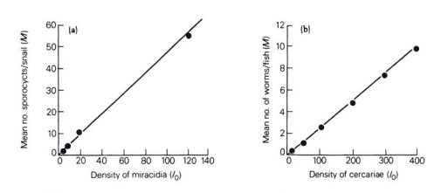
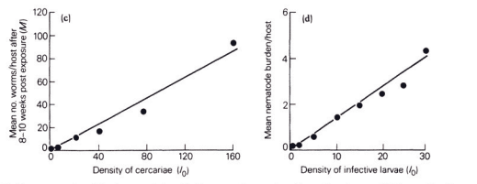
Přenos infekčním agens
Biomphalaria exponovaná
miracidiím Echinostoma
lindoense
Ryba exponovaná cerkáriím
Transversotrema patialense
C) Křeček exponovaný
cerkariím Schistosoma
Mansoni
D) Komáři exponovaní
nematodům Romanomermis
culicovorax

Slide 19
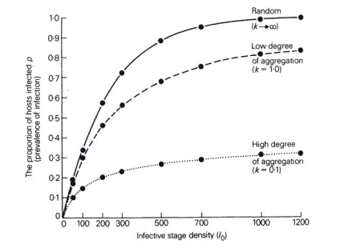
Vztah mezi prevalencí a hustotou infekčních agens

Slide 20
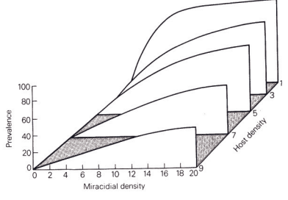
Experimentální data o vztahu prevalence (Biomphalaria) infekce Schistosoma mansoni a hustotou plžů a miracidií

Slide 21
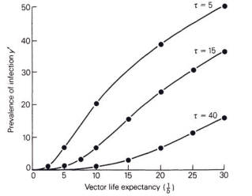
Vztah mezi prevalenci infekce a očekávanou délkou života vektora

Slide 22
Schéma populace parazita: motolice Echinostoma revolutum
Definitivní hostitel
2.mezihostitel
1. mezihostitel

Slide 23
Schéma populace parazita

Slide 24
Základní termonologie

Slide 25
Životní strategie cizopasníků
(upraveno podle Esch a Fernandez 1993)

Slide 28
Epidemiologie cizopasníků
Malárie
Schistosómosa

Slide 29
Epidemiologie cizopasníků

Slide 30
Hostitele jako základní jednotka studia
Studium epidemiologie řady patogenů jako např. virů, bakterií a protozoí je založeno na rozdělení populace hostitele na série určitých kategorií. Hostitelé jsou podle těchto kategorií alokováni jako vnímaví, infekční a imunní.
Základní jednotkou studia jsou zde proto individuální hostitelé a infekce je u nich buď přítomna nebo ne.
Patogeny/parazity v tomto případě označujeme jako mikroparazity

Slide 31
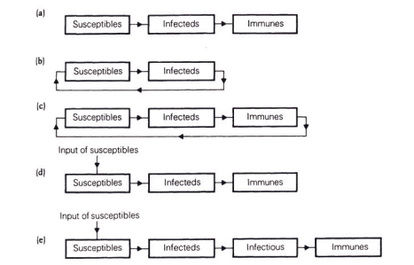
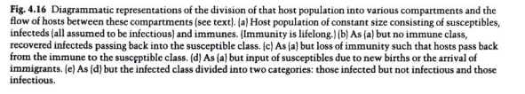
Rozdělení populace hostitele na kompartmenty

Slide 32
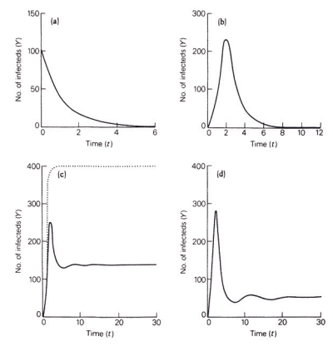
Nízké hodnoty prahové infekční dávky nestačí na rozvoj epidemie
Xo = 500, Yo = 100, ß = 0.0001,
ƴ = 1,0 (below)
Xo = 500, Yo = 2.0, ß = 0,01,
ƴ = 1,0 (above)
Udržování endemické nemoci
v populaci hostitele, kde
imunita buď není (tečkovaná
čára) a nebo není celoživotní
(plná čára).
Udržování endemické nemoci v
populaci hostitele kde imunita
je celoživotní díky vstupu
nových vnímavých jedinců.

Slide 33
Paraziti jako základní jednotka studia
Individuální paraziti tvoři základní jednotku studia v případě helmintů a členovců.
Označujeme je proto jako makroparazity !
Patologie těchto nemocí se odvíjí od počtu cizopasníků v jednotlivých hostitelích.
Na rozdíl od mikroparazitů, většina helmintů se nemnoží přímo v jejich obratlovčích hostitelích (přímá reprodukce) ale produkují transmisivní stádia (vajíčka, larvy), které hostitele opouštějí jako vývojová nezbytnost (transmisivní reprodukce).
Počet cizopasníků v individuálním hostiteli (infrapopulace) je proto kontrolován počtem/mírou, při kterém se nová infekční stádia parazita přibývají a mírou, se kterou již přítomni paraziti umírají.

Slide 34
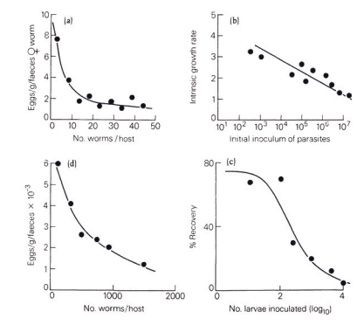
Na hustotě závislé přežívání a reprodukce uvnitř subpopulace parazita
Produkce vajíček u Ascaris
u člověka
Okamžitý růst populace
Trypanosoma musculi v myši
Produkce vajíček u
Ancylostomy u člověka
Přežívání Ancylostoma
caninum u psů

Slide 35
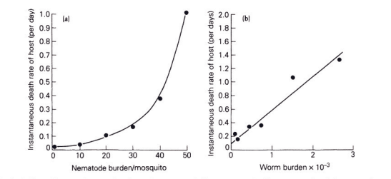
Vliv parazitární infekce na přežívání hostitele
Komáři druhu Aedes trivittatus a nematod Dirofilaria Immitis.
Ovce a Fasciola hepatica

Slide 36
Mikro- a makroparaziti
Dělení z hlediska životních strategií: mikroparaziti a makroparaziti
Nikoliv podle velikosti, ale podle toho, zda způsobená patologie závisí na množství infikujících patogenů.
U makroparazitů míra poškození hostitelského organismu závisí na počtu parazitů, kteří hostitele infikovali.
U mikroparazitů stupeň poškození hostitelského organismu více-méně nezávisí na počtu parazitů, kteří hostitele infikovali, tedy na infekční dávce.
Mikroparaziti:
množí se v těle svého hostitele, obvykle v jeho buňkách,
většinou nemají vytvořena specifická infekční stadia,
onemocnění probíhá akutně a končí buď smrtí hostitele, nebo jeho uzdravením současně se
vznikem imunity proti reinfekci.

Slide 37
Mikro- a makroparaziti
Makroparaziti:
ve svém hostiteli rostou, ale
rozmnožují se vytvářením nakažlivých stadií, která jsou z těla hostitele uvolňována a infikují nového hostitele,
infekce je chronická s mortalitou spíše nevýznamnou.
často jsou mezibuněční (u rostlin), nebo žijí v tělních dutinách (orgánech).
V rámci životního cyklu jednoho parazita můžeme najít obě tyto životní strategie:
např. motolice v plži je mikroparazit, v definitivním hostiteli makroparazit

Slide 38
Mikroparaziti - příklady
Mikroparaziti živočichů
bakterie a viry napadající živočichy (virus spalniček)
prvoci, napadající živočichy (Trypanosoma, Plasmodium)
Živorodá monogenea rodu Gyrodactylus
Mikroparaziti rostlin
bakterie a viry napadající rostliny (mozaikové viry, např. rajčat či květáku)
hlenky, působící nádorové onemocnění rostlin (Plasmodiophora brassicae)

Slide 39
Mikroparaziti - přenos
Šíření přímé – od hostitele k hostiteli
  bezprostřední kontakt (kapénkové infekce…, Gyrodactylus)
  fyzický kontakt s klidovými stadii (Entamoeba histolytica, hlenky)
Šíření nepřímé – prostřednictvím jiného druhu – vektora
  Glossina, Anopheles, mšice, hlístice
  přenašeči jsou často také mezihostitelé

Slide 40
Makroparaziti - příklady
Makroparaziti živočichů
  tasemnice, motolice, vrtejši, škrkavky, vši, blechy, klíšťata, roztoči
  Vejcorodá monogenea – např. Diplozoidae
Makroparaziti rostlin
  padlí, rzi, sněť obilná,
  minující a hálkotvorný hmyz
  kokotice, záraza

Slide 41
Makroparaziti - přenos
Šíření přímé
  Monogenea – ektoparazité především ryb (objoživelníků, kytovců…). Nové hostitele vyhledávají plovoucí larvy nebo dospělci.
  Vši – na hostiteli, přenos přímým kontaktem.
  Blechy – larvy v „hnízdě“ hostitele, dospělec aktivně vyhledává hostitele.
  Houby – šíření spórami, přímý kontakt s rostlinou.
  Parazitující kvetoucí rostliny:
    Holoparazité (např. Rafflesia arnoldii, Orobanche) – nemají chlorofyl
    Hemiparazité (např. Odontites verna, Viscum album) – mají chlorofyl
    Šíření semeny – čím užší vazby na hostitele, tím více drobných semen

Slide 42
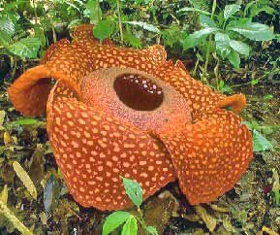
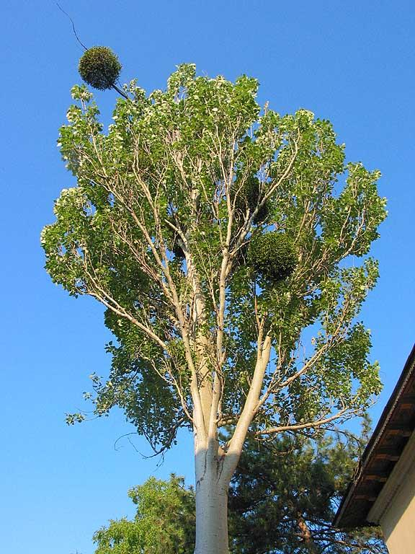

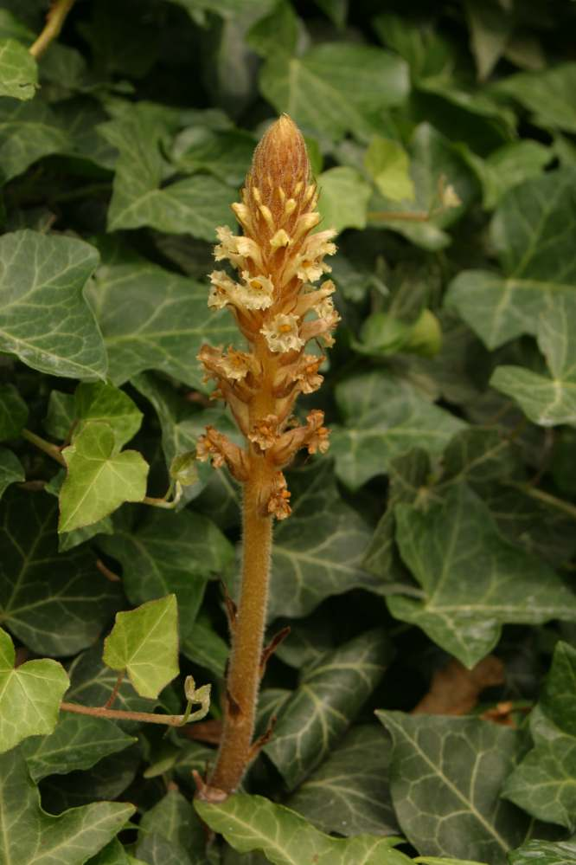

Slide 43
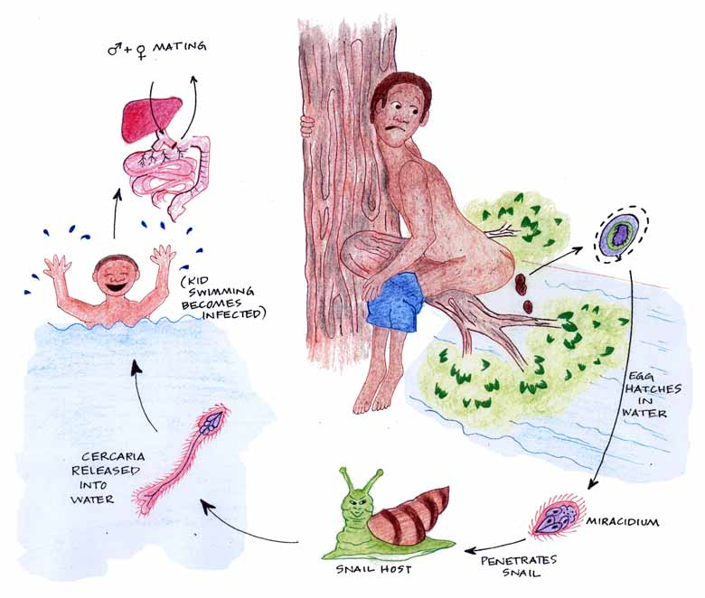
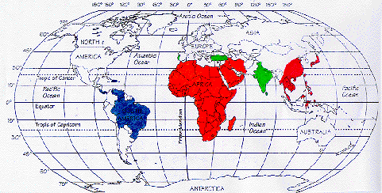
Makroparaziti - přenos
Šíření nepřímé – vektor, mezihostitel (1 či více: mono- a heteroxenní)
  tasemnice: vajíčka odcházejí s výkaly, potravní řetězec – konečný hostitel
  motolice – krevničky: vajíčka se uvolňují s výkaly, volně žijící larvy ve vodě do plžů, z plžů do vody, z vody do hostitele (kůží), nebo encystace – cysty alimentárně.
  vlasovci: mezihostitel komáři
  u rostlinných makroparazitů mezihostitel vzácný (rez obilná, přenos specializovaných spór na dřišťál, kde již haploidní spóry – probíhá zde vlastní pohlavní proces.
blue: S. mansoni
green: S. haematobium
red: S. japonicum

Slide 44
Přenos: densita a disperze, kontakt
Rychlost přenosu závisí na četnosti kontaktů
  platí především u přímo přenášených mikroparazitů
  je vyšší v hustší populaci hostitelů
  podléhá sezónním vlivům
U déležijících infekčních činitelů – závisí na hustotě populací hostitelů i infekčních stadií.
Mikroparazité přenášení vektorem – závisí především na frekvenci „kousnutí“ a vnímavosti hostitele.
Šíření chorob rostlin též kontaktem, i kořenů, prorůstáním houby půdou (václavka – rhizomorpha).
Šíření patogenů větrem – virus slintavky a kulhavky (až 300 km).

Slide 45
Šíření parazitů v populacích hostitele
Horizontální přenos
šíření parazitů v populacích hostitele, které může probíhat mezi nepříbuznými jedinci
Vertikální přenos
někteří paraziti se mohou přenášet přednostně či dokonce výhradně na potomstvo infikovaného hostitele. K tomu může dojít například infekcí in utero u parazitů jinak přenosných horizontálně
Sexuálně přenosní paraziti
přenášejí se mezi sexuálními partnery při rozmnožování příslušníků hostitelského druhu.

Slide 46

Dynamika populace parazita
Tato rovnice vyjadřuje dynamiků růstu populace parazita (P) v populaci hostitele.
Přesto, že rovnice nevypadá „sympaticky“ lze ji upravit do podoby tří klíčových
parametrů, kdy jeden zvyšuje počet parazitů v hostiteli a zbývající dva jej snižují.
Výsledný výraz na levé straně rovnice vyjadřuje počet infekčních stádií, která aktuálně
přežívají, aby nakazila dalšího hostitele. Čitatel je produkt celkového počtu parazitů v
populaci hostitele (PH) násobený jejich per capita natalitou (birth rate)(ƛ), avšak pouze
část těchto infekčních stádií přežije, aby nakazila nového hostitele v míře dané jejich
per capita mortalitou (death rate)(µ) a koeficientem přenosu (ß), který určuje kolik
přežívajících infekčních stádií dosáhne nového hostitele.
Střední výraz vyjadřuje úbytek parazitů díky přirozené mortalitě parazitů (ƴ), nebo
úbytek parazitů na hostitelích díky jejich přirozené mortalitě (b) nebo parazitů samotných
(α). Poslední výraz pak vyjadřuje pokles počtu parazitů odvozený od míry parazitem
Indukované mortality hostitele, tj. virulenci parazita a rozsah v jakém je populace parazita
agregována v populaci hostitele (k). Například, pokles parazitů v systému bude vysoký,
když (α) bude vysoké a agregace parazitů nízká, tj. kdy většina hostitelů v populaci je
napadena virulentním parazitem (viz obr.).

Slide 47
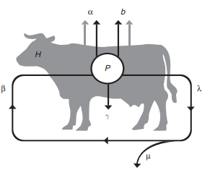
Dynamika populace parazita
Význam jednotlivých symbolů viz předchozí slide)

Slide 48

Basic Reproductive Rate
(Základní reprodukční rychkost)
Výzman jednotlivých symbolů je opět analogický předchozímu
textu a rovnici
Tato rovnice je rovněž identická s výrazem uvedeným níže, uvedeným
pro výpočet základní reprodukční rychlosti.

Slide 49
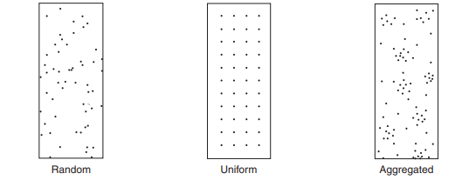
Typy rozmístění jedinců n populaci
Náhodná Pravidelná Agregovaná

Slide 50
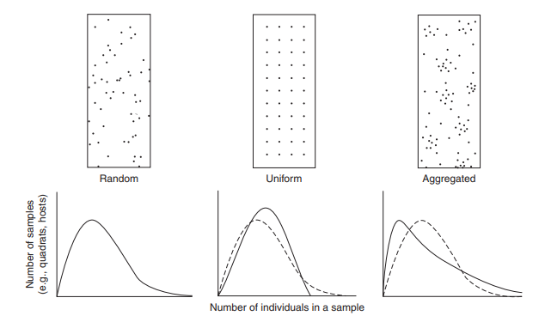
Křivky vyjadřující frekvenci této distribuce

Slide 51
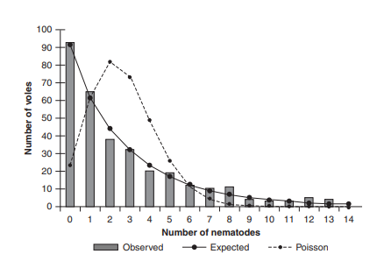
Agregovaná frekvenční distribuce
Agregovaná distribuce střevního nematoda Heligomosimum mixtum z populace
Myodes glareolus v Polsku. Znázorňuje nalezenou distribuci a predikci nejlépe
odpovídající negativnímu binomickému modelu. Nalezený průběh dobře odpovídá
negativnímu binomickému modelu a není v souladu s Poisonových rozložením.

Slide 52
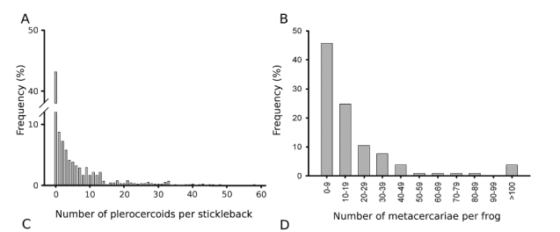
Agregovaná distribuce parazitů I
Schistocephalus solidus z populace
Gasterosteus aculeatus
Ribeirolia ondatrae z populace
žab Lithobates pipiens

Slide 53
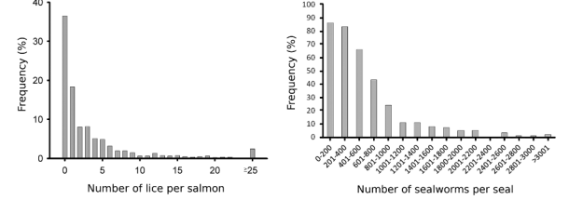
Agregovaná distribuce parazitů II
Lepeophteirus salmonis z populace
Onchorhynus gorbusha
Pseudoterranova decipiens z populace
Haliochoerus grypus

Slide 54

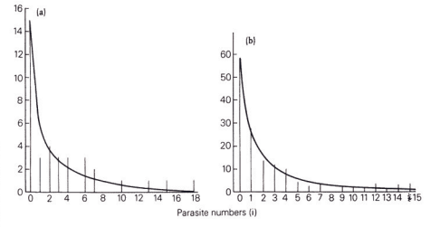
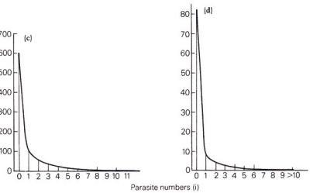
Agregovaná distribuce parazitů III
Toxocara canis u lišek
Mikrofilarie Chandlerella quiscolti u
komárů druhu Culicoides crepuscularis
C) Pediculus humanus u člověka
D) Diplostomum gasterostei u
ryba Gasterosteus aculeatus

Slide 55
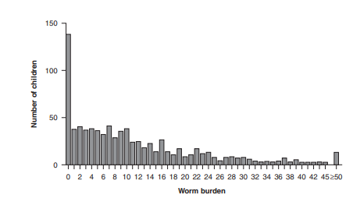
Frekvenční distribuce Ascaris lumbricoides u dětí v Nigerii po chemotherapii

Slide 56
Jak chápeme distribuci v parazitologii ?
Vychází z hierarchické struktury parazitologie !

Slide 57
Hierarchické úrovně parazitologie

Slide 66
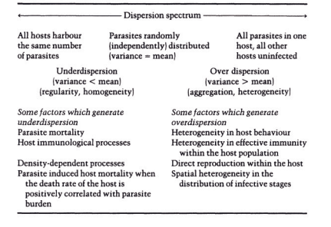
Distribuce parazita v populaci hostitele

Slide 68
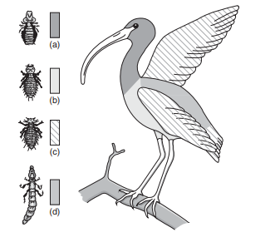
Rozmístění různých druhů všenek na povrchu těla ibisa (Ibis falcinellus)
Ibidoecus bisignatus
Menopon plegradis
Colpocephalum and
Ferribia species,
d) Esthioptenum raphidium

Slide 70
Prostorová distribuce monogeneí na žábrách ryby Scomber australasicus

Slide 71
Prostorová distribuce monogeneí na žábrách hostitelských ryb

Slide 72
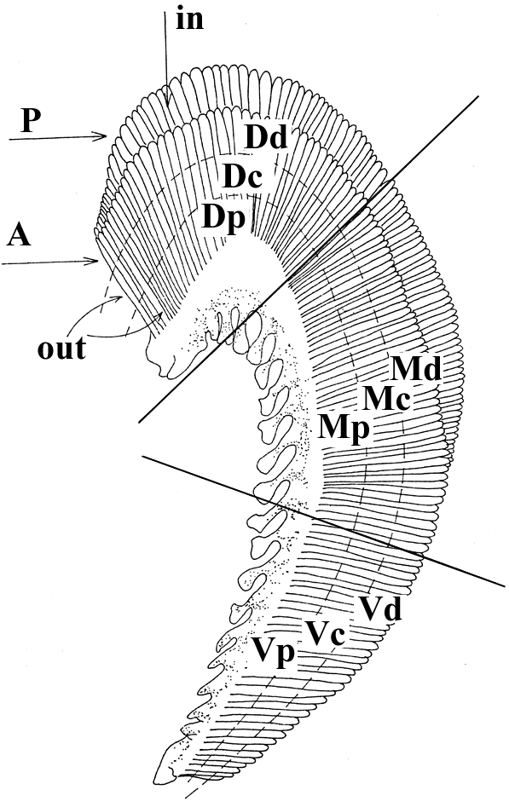
Ekologická nika parazitů
Hostitel-habitat (žábra) → mikrohabitat
Dorsální plocha
Mediální …
Venrální …
Anteriorní oblouk
Posteriorní …
proximal plocha
centrální …
distální …
vnitřní a vnější povrchy

Slide 73
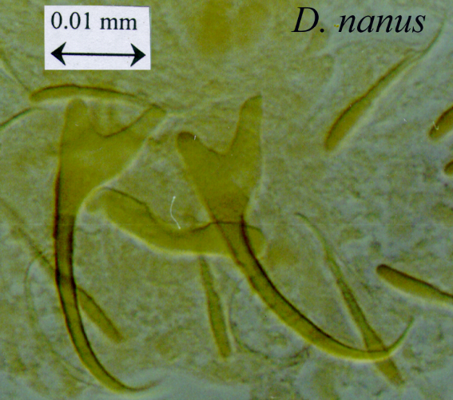
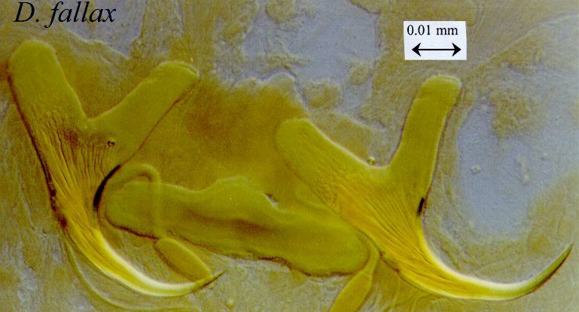
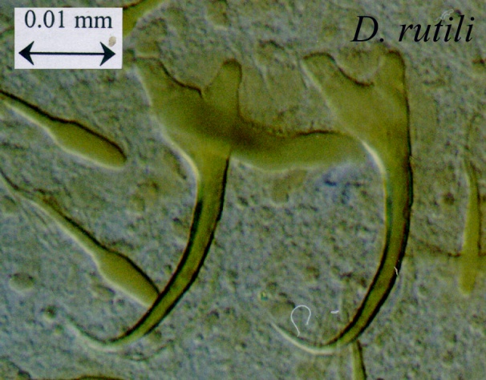
Specifické niky kongenerických parazitů
Specializace a adaptace
Morfologie přichycovacích orgánů (haptor)
Dactylogyrus species na Rutilus rutilus (Cyprinidae)

Slide 74
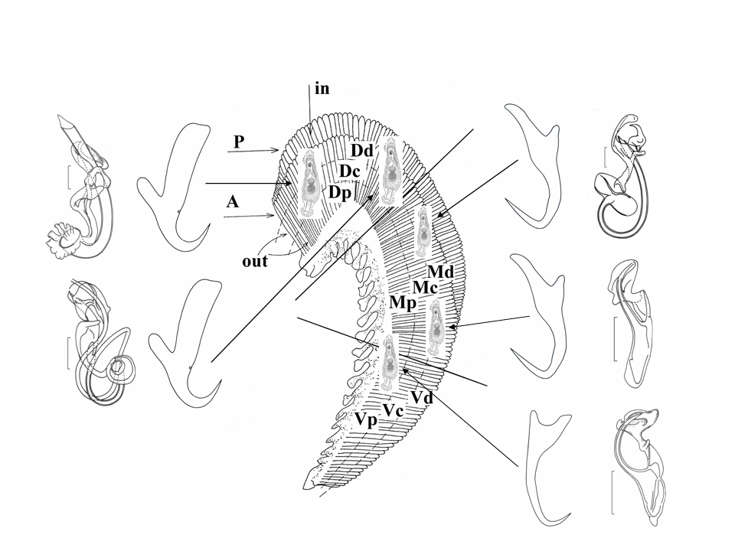
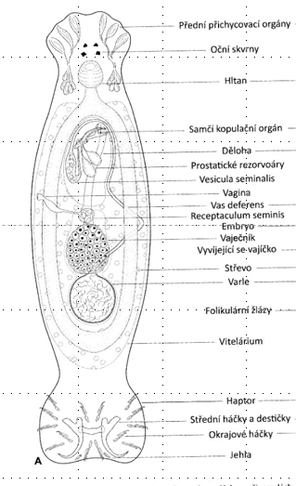
Posílení reprodukční barier kongenerických druhů cizopasníků

Slide 75
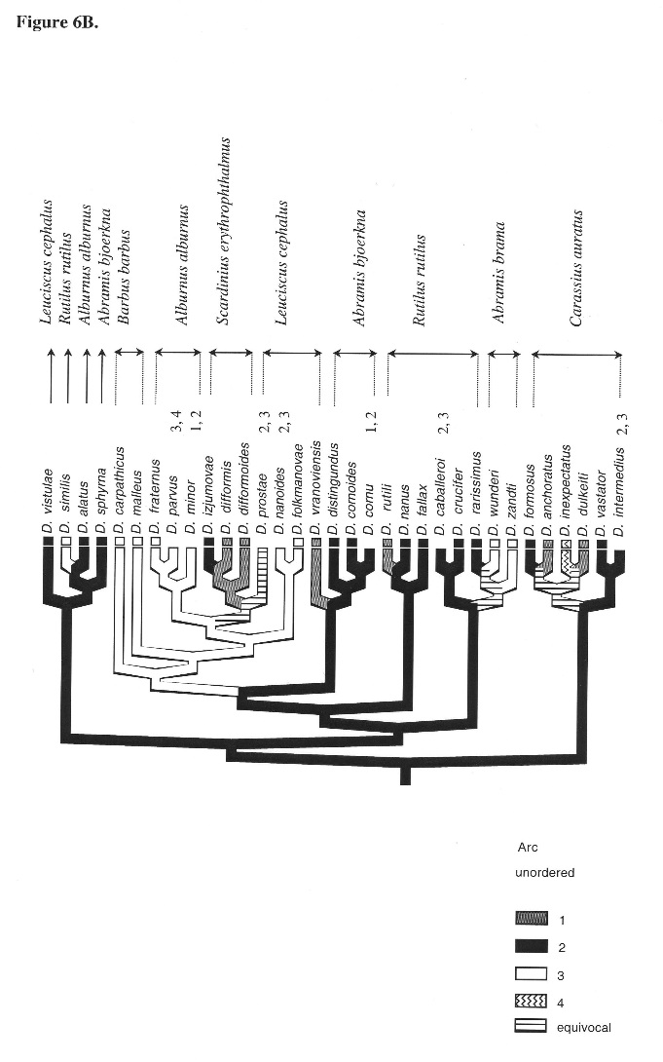
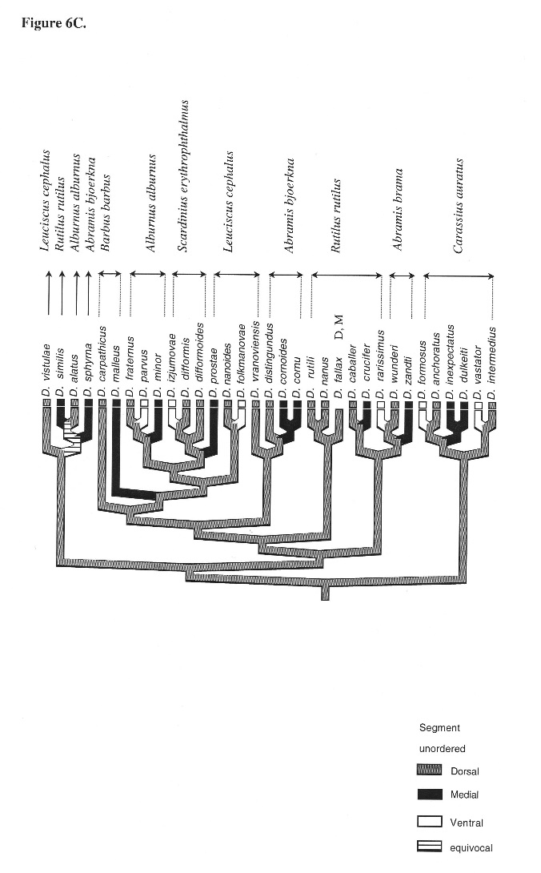
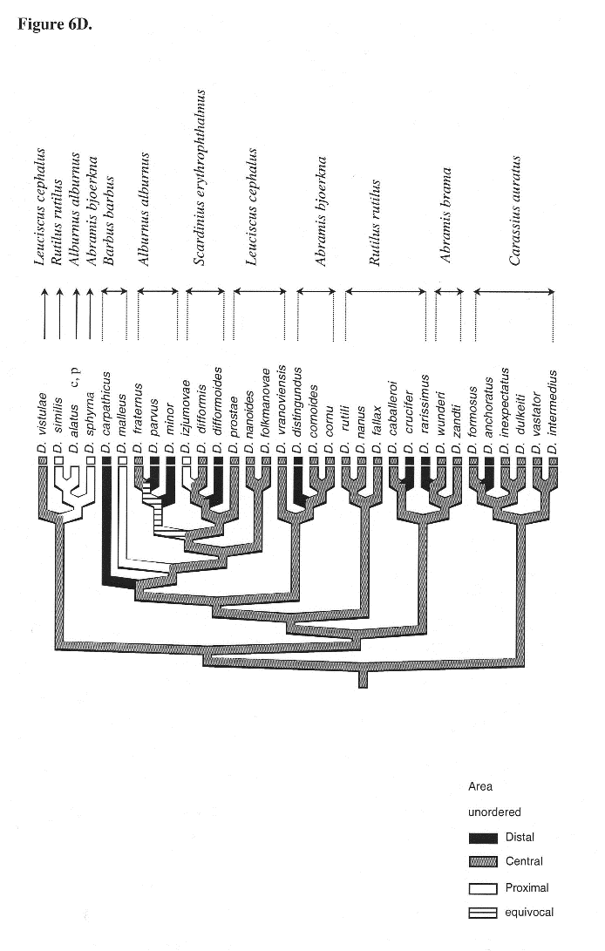
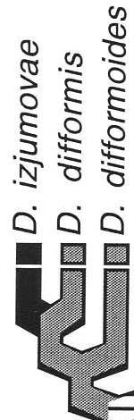

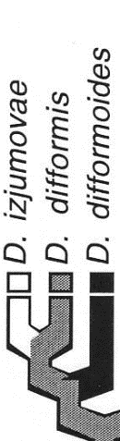
Evoluce preferovaných nik kongenerických druhů parazitů

Slide 76
Epidemiologie cizopasníků
Malárie
Schistosómosa

Slide 77
Epidemilogie cizopasníků

Slide 78
Epidemiologické modely
Mikroparazit šířený vektorem
- Malárie
Makroparazit s nepřímým přenosem - Schistosomosa

Slide 79
Základní reprodukční rychlost

Slide 80
Základní epidemiologické modely

Slide 81
Základní epidemiologické modely
Mikroparaziti
Makroparaziti

Slide 82
Populační dynamika parazitismu

Slide 83
Mikroparaziti přenášeni přímo (1)

Slide 84
Mikroparaziti přenášeni přímo (2)

Slide 85
Mikroparaziti přenášeni přímo (3)

Slide 86
Mikroparaziti přenášeni přímo (4)

Slide 87
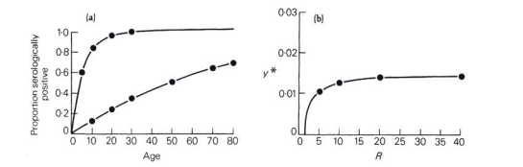

Vztah mezi proporcí serologicky pozitivních hostitelů a jejich stářím (různé R) hodnotou R

Slide 88
Mikroparaziti přenášeni vektorem (1)

Slide 89
Mikroparaziti přenášeni vektorem (2)
Životní cyklus malárie

Slide 90
Mikroparaziti přenášeni vektorem (3)

Slide 91
Mikroparaziti přenášeni vektorem (4)

Slide 92
Mikroparaziti přenášeni vektorem (5)

Slide 93
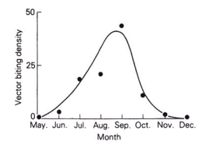
Sezónní změny hustoty sání Anopheles gambieae v severní Nigérii

Slide 94
Makroparaziti šířeni přímo (1)

Slide 95
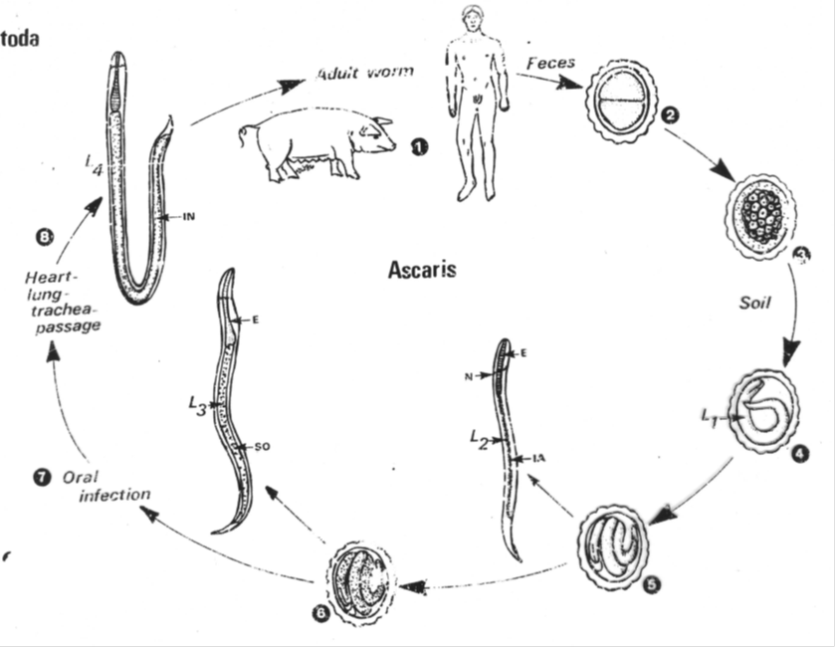
Makroparaziti šířeni přímo (2)
Ascaris lumbricoides

Slide 96
Makroparaziti šířeni přímo (3)

Slide 97
Makroparaziti šířeni přímo (4)

Slide 98
Makroparaziti šířeni přímo (5)

Slide 99
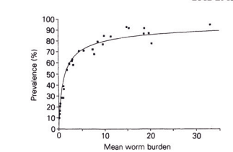
Vztah mezi prevalencí (p) a mean worm burden (M) u Ascaris lumbricoides

Slide 100
Makroparaziti s nepřímým přenosem (1)

Slide 101
Makroparaziti s nepřímým přenosem (2)
Životní cyklus Schistosoma heamatobium

Slide 102
Makroparaziti s nepřímým přenosem (3)

Slide 103



Prevalence infekcí schistosom u různých věkových tříd člověka (a), (b) a plže (c)

Slide 104

Vliv velikosti plže (stáří) na proporci Biomphalaria, která se stala infekční Schistosoma mansoni po expozici stejného množství miracidií.

Slide 106

Působení klimatických faktorů
Vliv teploty vody na přežívání miracidií Schistosoma mansoni.

Slide 107

Působení klimatických faktorů
B) Infektivita miracidií Schistosoma
mansoni vůči Biophalaria
C) Prepatentní perioda před vyplouváním cerkárií S. mansoni z plže Biophalaria

Slide 108


Působení klimatických faktorů
Vliv teploty vzduchu na míru získávání
Larev nematoda Dirofilaria immitis komáry
Aedes trivattatus u napadených psů
Diagram ukazující sezónní změny hodnoty R,
kde hodnota tohoto parametru klesá určitou
dobu roku pod jedna

Slide 109

Působení klimatických faktorů
Závislost na věku Trichuris trichiura intenzity infekce a T. trichiura IgA protilátek.
Hladina protilátek stoupá, když roste intenzita infekce a klesá, když se tato snižuje.

Slide 110

Sezónní dynamika populace tasemnice Caryophyllaeus laticeps z Abramis brama

Slide 111

Cyklus roční aktivity žáby Scaphiopus couchii umožňující šíření parazita Pseudodiplorchis americanus v Arizoně

Slide 112
Hostitelská specifita
Z hlediska počtu druhů, které mohou danému parazitovi sloužit jako hostitelé v určitém stadiu vývoje, rozlišujeme
parazity se širokou a úzkou hostitelskou specifitou:
euryekní a stenoekní - specialisté a generalisté
Většina parazitů je poměrně hostitelsky specifická.
  Aby parazit mohl nakazit svého hostitele, musí se s ním nejprve setkat, což je ovlivněno ekologií a etologií hostitele.
  Pro úspěšnou infekci pak musí být parazit schopen hostitele nakazit, přežít v něm a eventuálně se namnožit (fyziologická závislost).
Úzká hostitelská specifita představuje pro parazita:
  výhodu - dokonalé přizpůsobení svému hostiteli
  riziko vyhynutí - nízké početnosti hostitele by tedy měly vyvolávat vznik generalistů.
  U početnějších taxonů se předpokládá nižší hostitelská specifita parazitů, která souvisí s větší podobností jednotlivých zástupců.
  Nižší specificita se předpokládá také u parazitů s komplexními životními cykly.

Slide 113
Predikovatelnost životního prostředí parazita
Životní prostředí volně žijících organismů se liší.
Těla jedinců příslušného hostitelského druhu jsou téměř shodná.
Volně žijící organismy se musí ve svém prostředí naučit orientovat pomocí širokého spektra podmíněných a nepodmíněných reflexů.
Paraziti v těle hostitelského organismu velmi často vystačí s předem geneticky naprogramovanými sekvencemi fixních vzorců chování.
Predikovatelnost vnitřního prostředí hostitelského organismu dovoluje parazitům podstatně redukovat svou nervovou soustavu.
Predikovatelnost a současně i relativní heterogenita vnitřního prostředí hostitelského organismu zároveň umožňuje, že si jednotlivé druhy parazitů rozdělí dostupné niky a každý se specializuje na optimální využívání některé z nich.

Slide 114
Prostorová uzavřenost a omezenost životního prostředí parazita
Volně žijící organismy obývají prostředí, kde se mohou chemické signály, například feromony, šířit do okolí. Přitom s rostoucí vzdáleností od svého zdroje a rostoucí dobou od vypuštění se molekuly nesoucí daný signál zřeďují – umožňuje komunikaci, signalizaci a detekci.
Uvnitř těl hostitele tento typ komunikace není možný.
Paraziti proto ke vzájemné komunikaci a orientaci v prostoru musí buďto spoléhat na fixní vzorce chování, které nevyžadují přijímání žádného podnětu z vnějšího prostředí, nebo jejich receptory musí přijímat signály po přímém kontaktu s příslušnými ligandy vyskytujícími se na buňkách hostitele či parazita.
Nemožnost komunikovat na delší vzdálenosti může být důležitou příčinou vysoké tkáňové a orgánové specificity mnohých parazitických druhů.
Bez této vysoké tkáňové specifity by se v těle hostitelského organismu například nemohli najít pohlavní partneři patřící do stejného druhu.

Slide 115
Hostitelé jako ostrovy
Epidemiologie – studium „chování“ nemoci populacích hostitelů
Klíčový prvek – přenos.
Modelová představa inspirovaná tzv. ostrovní geografií: hostitel je ostrov, kolonizovaný parazity
  U rostlin snadno představitelné: čím vzdálenější jsou rostliny (jejich části, jejich stanoviště), tím obtížnější přenos. Proto většina rostlinných epidemií v monokulturách.
  U živočichů trochu problém: pohybují se

Slide 116
Hostitelé jako biotopy
Životní prostředí parazitických organismů se velmi zásadně liší od životního prostředí organismů volně žijících.
Paraziti tráví významnou část svého životního cyklu
  uvnitř těl jiných organismů,
  na povrchu jejich těl nebo
  v jejich těsné blízkosti.
  Výhoda: tělo hostitele – „oáza v poušti“
  Nevýhoda: hostitel je smrtelný
  Důsledek: infrapopulace - populace parazitů vázaná na jednoho konkrétního jedince hostitelského druhu - zaniká
  Nutnost přestěhovat se na jiného hostitele, nebo založit nové dceřiné populace, tj. infikovat nového hostitele.
  Schopnost infikovat dostatečný počet nových jedinců hostitelského druhu je klíčovým parametrem biologické zdatnosti parazita.

Slide 117
Vzájemná prostorová izolovanost příslušníků hostitelského druhu
S výjimkou některých koloniálních organismů bývají jedinci hostitelského druhu od sebe zpravidla odděleni vnějším prostředím, které paraziti překonávají jen s obtížemi.
Jedním z důsledků této izolovanosti infrapopulací parazita je častý výskyt hermafroditismu u parazitických druhů.
U gonochoristů může novou sexuálně se rozmnožující populaci založit pouze dvojice jedinců opačného pohlaví.
V případě hermafroditů může novou infrapopulaci založit díky možnosti samooplození i jediný parazit a infekce libovolnou dvojicí parazitů může dokonce zajistit plnohodnotný outkrossing (oplození vajíček jednoho jedince spermiemi jiného jedince).
U parazitů gonochoristů má prostorová izolovanost infrapopulací vliv na početní zastoupení samců a samic v právě narozeném potomstvu – posun ve prospěch samic.

Slide 118
Ekologie parazitických druhů
  Schopnost infikovat dostatečný počet nových jedinců hostitelského druhu je klíčovým parametrem biologické zdatnosti parazita.
Mikroevoluce parazita díky tomu ve většině případů vede k maximalizaci
základní růstové konstanty (Rychlosti) R₀
u mikroparazitů odpovídá průměrnému počtu hostitelů, které nakazí jeden nakažený jedinec v populaci neimunizovaných a nenakažených jedinců,
u makroparazitů odpovídá průměrnému počtu potomků jednoho parazita, kteří se dostanou v populaci neimunizovaných a nenakažených hostitelů do nového hostitele.
Rychlost, jakou se dokáže infrapopulace parazitů množit uvnitř nakaženého hostitele, nehraje z hlediska biologické zdatnosti parazita obvykle zásadnější roli.

Slide 119
Ekologie parazitických druhů
Růst populace parazitického druhu je obvykle dlouhodobě limitován počtem vnímavých jedinců hostitelského druhu.
Mnozí paraziti jsou i navzdory své často obrovské fekunditě z ekologického hlediska spíše K-stratégy, tj. nemaximalizují svou maximální rychlost množení ale efektivnost množení
Maximalizace (či s ohledem na míru rizika superinfekce spíše optimalizace) tohoto parametru vede až k tomu, že se velký počet parazitických druhů uvnitř hostitele vůbec nezmnožuje a produkuje zde pouze propagule odcházející do vnějšího prostředí.

Slide 120
Riziko přílišné exploatace
Paraziti si mohou velmi snadno ireverzibilně zničit své prostředí přílišnou exploatací.
U volně žijících organismů většinou podobné poškození prostředí nebývá ireverzibilní.
Zdroje ve volném prostředí jsou téměř vždy obnovitelné, takže jejich nadměrné čerpání sice mnohdy vede k poklesu velikosti příslušné populace, jen málokdy však k úplnému zániku zdroje a tedy i zániku na něj vázané populace.
Pro infrapopulaci parazita je tudíž mimořádně důležité, aby svého hostitele nepoškozovala přespříliš.
Není to triviální úkol!

Slide 121
Riziko přílišné exploatace
Z hlediska celé infrapopulace:
výhodné, když se její členové množí natolik pomalu, že hostitel dokáže jejich vliv na své vitální funkce kompenzovat.
Z hlediska jednoho člena infrapopulace:
výhodnější, když právě on se množí co nejrychleji.
Individuální selekce (maximalizuje fitness jedince) působí opačným směrem nežli selekce skupinová (maximalizující celkový počet propagulí, které daná infrapopulace po dobu svého trvání vyprodukuje)
V dlouhodobé evoluční perspektivě zvítězí ty parazitické druhy, které si vytvořily mechanismy omezující účinnost selekce individuální a posilující účinnost selekce skupinové.
Jedním z velmi efektivních a parazity velmi často užívaných mechanismů omezujících účinnost individuální selekce je asexuální množení.

Slide 122
Vliv parazita na fenotyp hostitele
Pod vlivem parazitace může docházet k cíleným změnám hostitelského organismu, které se mohou projevit i navenek.
Hálky, útvary vytvářené vlivem parazitických organismů rostlinami. Fytoparazit svou přítomností indukuje expresi hostitelových genů, které vytvoří morfologickou strukturu druhově specifickou pro určitého parazita a sloužící k jeho vývoji.
Významným fyziologickým ovlivněním hostitele je parazitární kastrace. Díky ní parazit přesměruje část energie hostitele, kterou by jinak hostitel využil pro své množení, do růstu a obrany hostitelského organismu. Tím prodlouží přežívání svého hostitele a zvýší počet potomků, které za život hostitele sám vyprodukuje. Kastrovaní jedinci bývají větší než stejně staří jedinci neparazitovaní, jak je to známo například u plžů nakažených motolicemi.
U parazitů přenosných vertikálně může docházet ke změně pohlaví hostitele. U korýšů parazitovaných bakteriemi rodu Wolbachia, které se přenášejí po samičí linii, tj. prostřednictvím vajíček, může docházet ke změně pohlaví potomků ze samců na samice. Tím si parazit zvyšuje šanci na přenos do další generace. K feminizaci může dojít současně s kastrací, např. u korýše Sacculina. Parazitovaný samec kraba se začne chovat jako samice pečující o snůšku, jíž je ve skutečnosti parazit, který vyplňuje zadeček kraba a vyhřezává v podobě vakovitého útvaru na spodku těla, kde krab za normálních okolností nosí snůšku vajíček.

Slide 123
Vliv parazita na chování hostitele
Manipulační hypotéza předpokládá, že parazit mění chování hostitele způsobem, který zvyšuje přenos parazita na hostitele dalšího.
takovéto změny jsou nejčastěji popisovány u vícehostitelských parazitů přenášených predací
samotné změny chování způsobené patogenním působením parazita, ale nezvyšující jeho přenos, nejsou považovány za manipulaci, i když v praxi bývá obtížné tyto jevy odlišit
klasickým příkladem manipulativního působení parazita na hostitele je Dicrocoelium dendriticum.
  u plžího mezihostitele způsobí tvorbu slizových koulí obsahujících cerkárie, které chutnají mravencům
  metacerkárie vzniklé v mravenci pak mění jeho chování tak, aby byl snáze pozřen býložravcem - ráno a večer se mravenec zaklesne kusadly do stébla trávy, ale v noci a přes den, kdy mu hrozí vyschnutí na slunci, se vrací do mraveniště.

Slide 124
Vliv parazita na chování hostitele
Hmyz – přenašeči: patogen ztíží parazitovanému vektoru sání krve, a vektor se pokouší sát vícekrát, často i na různých hostitelích.
Obratlovci
  např.u ryb parazitovaných motolicí Diplostomum: metacerkárie v oku ryby snižují vidění, a tak ryba hůře uniká predátorovi - definitivnímu hostiteli. zhoršený osvit sítnice též způsobí roztažení melanocytů v kůži ryby, a tak zvýší její nápadnost.
  Savci – např. hlodavci parazitovaní vícehostitelskými kokcidiemi se stávají snadnější kořistí predátorů.
  Toxoplasma – „myši chodí za kočkami, lidé skáčou pod auta“…

Slide 125

Vliv parazita na chování hostitele
Podobně mění chování svých mezihostitelů například vrtejši (Acanthocephala). Nakažený korýš blešivec (Gammarus) se přestane ukrývat před svými nepřáteli a začne se doslova vystavovat, takže se stává mnohem snadnější kořistí kachen, konečných hostitelů těchto červů.

Slide 126
Děkuji za pozornost

